Slide 1
File Upload 구현하기

Slide 2
build.gradle
dependencies { implementation 'org.springframework.boot:spring-boot-starter-thymeleaf' implementation 'org.springframework.boot:spring-boot-starter-validation' implementation 'org.springframework.boot:spring-boot-starter-web' compileOnly 'org.projectlombok:lombok' developmentOnly 'org.springframework.boot:spring-boot-devtools' annotationProcessor 'org.projectlombok:lombok' testImplementation 'org.springframework.boot:spring-boot-starter-test' }

Slide 3
application.properties
spring.application.name=ch11_fileupload server.port=8090 # Http 메세지를 서버에서 로그를 남겨 다 볼 수 있음 logging.level.org.apache.coyote.http11=debug # 멀티 파트 사용 옵션 # 업로드 사이즈 제한(max-file-size:파일 하나의 최대사이즈, # max-request-size:멀티파트 요청 하나에 여러 파일 업로드 가능한데 그 전체의 합) # 파일 사이즈를 넘으면 SizeLimitExceededException이 발생 spring.servlet.multipart.max-file-size=1MB spring.servlet.multipart.max-request-size=10MB # spring.servlet.multipart.enabled 끄기(기본값이 true) # 끄면 application/x-www-form-urlencoded방식만 지원한다는 의미 # spring.servlet.multipart.enabled=false # 파일 업로드 경로 설정 file.dir=E:/Boot/upload/

Slide 4
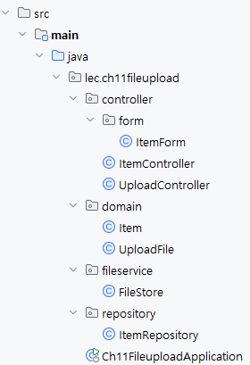
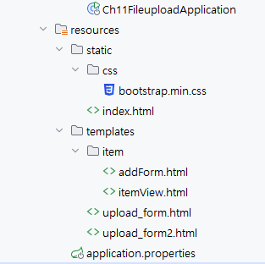
프로젝트 구조

Slide 5
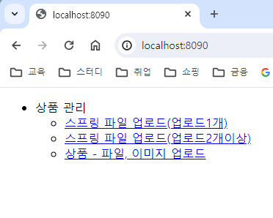
1. 시작화면
index.html
<!DOCTYPE html> <html lang="ko" xmlns:th="http://www.thymeleaf.org"> <head> <meta charset="UTF-8"> </head> <body> <ul> <li>상품 관리 <ul> <li><a href="/upload/file1">스프링 파일 업로드(업로드1개)</a></li> <li><a href="/upload/file2">스프링 파일 업로드(업로드2개이상)</a></li> <li><a href="/items/add">상품 - 파일, 이미지 업로드</a></li> </ul> </li> </ul> </body> </html>

Slide 6
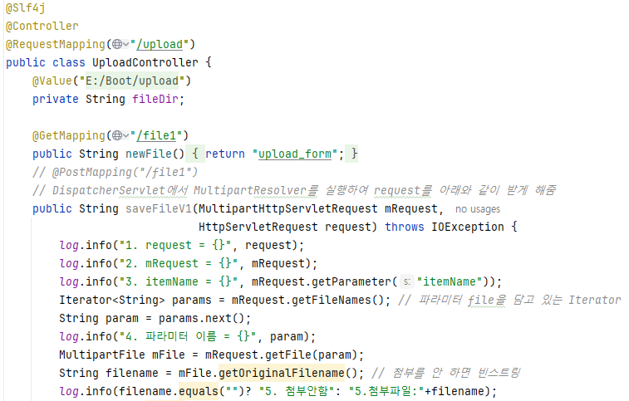
UploadController.java GetMapping(“/upload/file1”) 파일 업로드

Slide 7
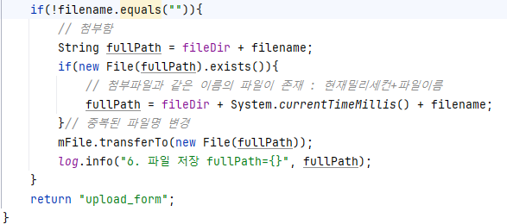
UploadController.java GetMapping(“/upload/file1”)

Slide 8
upload_form.html
<!DOCTYPE html> <html lang="ko" xmlns:th="http://www.thymeleaf.org"> <head> <meta charset="UTF-8"> <title>Title</title> <link href="../../static/css/bootstrap.min.css" th:href="@{/css/bootstrap.min.css}" rel="stylesheet" type="text/css"> </head> <body> <div class="container"> <div class="py-5 text-center"> <h2>상품 등록 폼</h2> </div> <h4 class="mb-3">상품 입력</h4> <form th:action method="post" enctype="multipart/form-data"> <ul> <li>상품명 <input type="text" name="itemName"></li> <li>파일1 <input type="file" name="file"></li> </ul> <input type="submit"> </form> </div><!-- /container --> </body> </html>

Slide 9
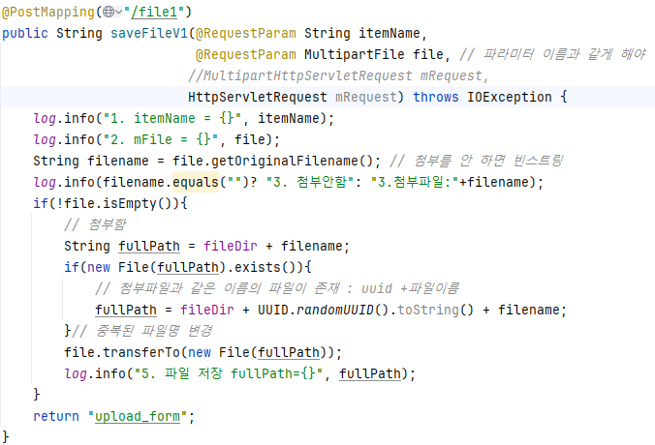
UploadController.java PostMapping(“/upload/file1”)

Slide 10
중복된 이름의 파일 처리
UUID를 이용해서 고유한 문자열 생성후 업로드된 파일의 이름으로 사용
java.util.UUID
UUID는 중복될 가능성이 거의 없는 코드 값을 생성
UUID(16자리) +_+원래파일명

Slide 11
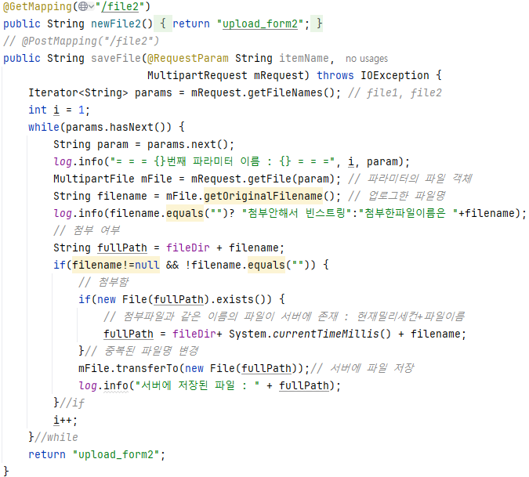
UploadController.java GetMapping(“/upload/file2”)

Slide 12
upload_form2.html
<!DOCTYPE html> <html lang="ko" xmlns:th="http://www.thymeleaf.org"> <head> <meta charset="UTF-8"> <title>Title</title> <link href="../../static/css/bootstrap.min.css" th:href="@{/css/bootstrap.min.css}" rel="stylesheet" type="text/css"> </head> <body> <div class="container"> <div class="py-5 text-center"> <h2>상품 등록 폼</h2> </div> <h4 class="mb-3">상품 입력</h4> <form th:action method="post" enctype="multipart/form-data"> <ul> <li>상품명 <input type="text" name="itemName"></li> <li>파일1 <input type="file" name="file1"></li> <li>파일2 <input type="file" name="file2"></li> </ul> <input type="submit"> </form> </div><!-- /container --> </body> </html>

Slide 13
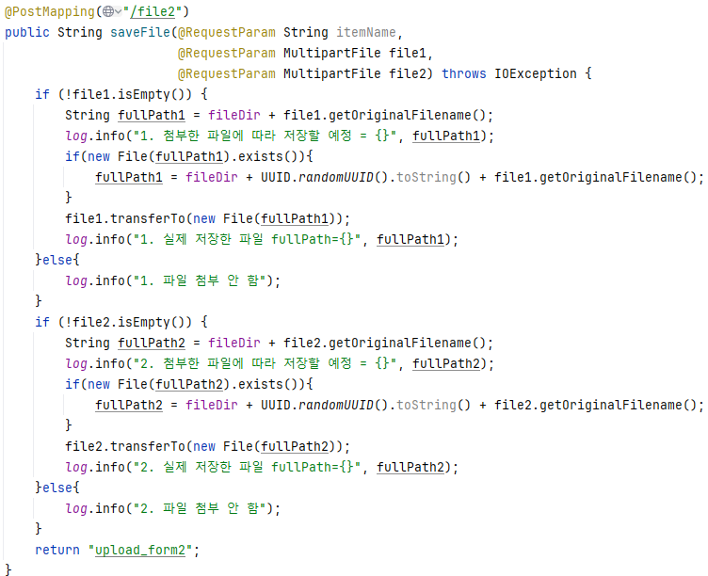
UploadController.java PostMapping(“/upload/file2”)

Slide 14
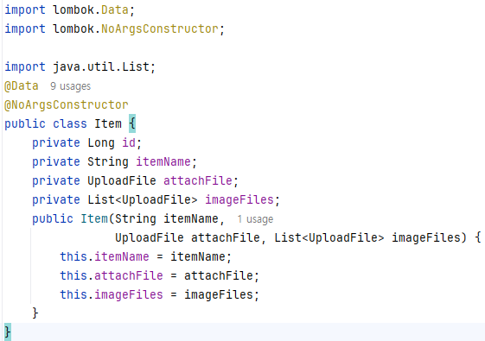
상품등록 domain/Item.java

Slide 15
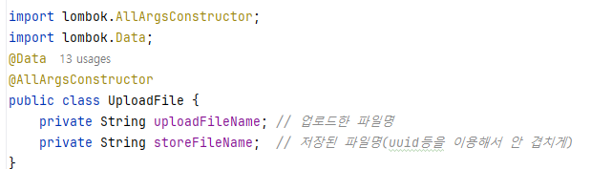
domain/UploadFile.java

Slide 16
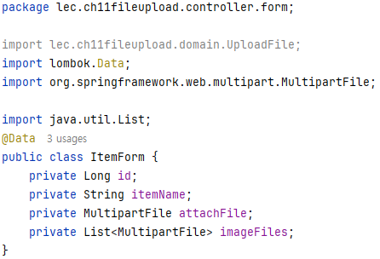
controller/form/ItemForm.java

Slide 17
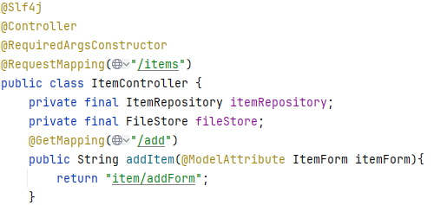
ItemController.java GetMapping(“/items/add”)

Slide 18
item/addForm.html
<!DOCTYPE html> <html lang="ko" xmlns:th="http://www.thymeleaf.org"> <head> <meta charset="UTF-8"> <title>Title</title> <link href="../../static/css/bootstrap.min.css" th:href="@{/css/bootstrap.min.css}" rel="stylesheet" type="text/css"> </head> <body> <div class="container"> <div class="py-5 text-center"> <h2>상품 등록</h2> </div> <form th:action method="post" th:object="${itemForm}" enctype="multipart/form-data"> <ul> <li>상품명 <input type="text" th:field="*{itemName}"></li> <li>첨부파일<input type="file" name="attachFile" ></li> <li>이미지 파일들<input type="file" multiple="multiple" name="imageFiles" ></li> </ul> <input type="submit"/> </form> </div> <!-- /container --> </body> </html>

Slide 19
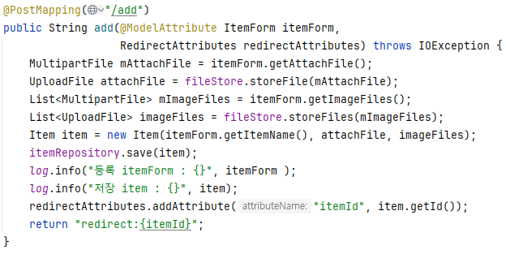
ItemController.java PostMapping(“/items/add”)
Notes:
PostMapping 의 redirect:{itemId} ➔ http://localhost:8090/items/1

Slide 20
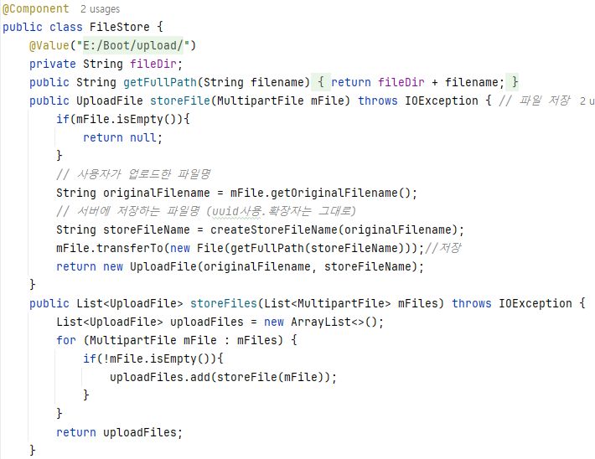
fileservice/FileStore.java (1)

Slide 21
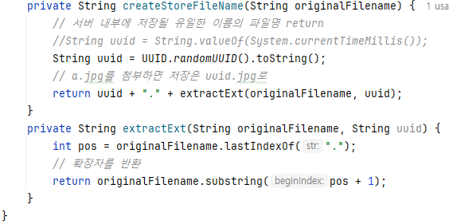
fileservice/FileStore.java (2)

Slide 22
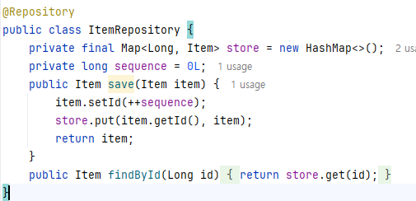
repository/ItemRepository.java

Slide 23
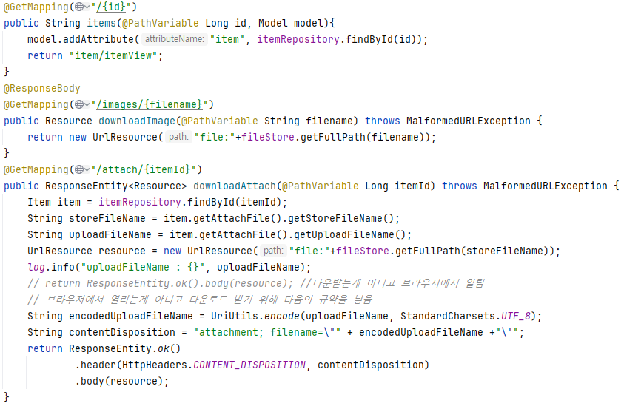
ItemController.java
GetMapping(“/items/{id}”)
GetMapping(“/items/images/{filename}”)
GetMapping(“/items/attach/{itemId}”)
Notes:
PostMapping 의 redirect:{itemId} ➔ http://localhost:8090/items/1

Slide 24
item/itemView.html
<!DOCTYPE html> <html lang="ko" xmlns:th="http://www.thymeleaf.org"> <head> <meta charset="UTF-8"> <title>Title</title> <link href="../../static/css/bootstrap.min.css" th:href="@{/css/bootstrap.min.css}" rel="stylesheet" type="text/css"> </head> <body> <div class="container"> <div class="py-5 text-center"> <h2>상품 조회</h2> </div> 상품명: <span th:text="${item.itemName}">상품명</span><br/> 첨부파일: <a th:if="${item.attachFile}" th:href="|/items/attach/${item.id}|" th:text="${item.attachFile.uploadFileName}" /><br/> <hr> <img th:each="imageFile : ${item.imageFiles}" th:src="|/items/images/${imageFile.storeFileName}|" width="300" height="300"> </div> <!-- /container --> </body> </html>

